Slide 1


Открытый урок на тему:

Slide 2
Цели:
1. Обучающие-усвоение знаний по данной теме, опираясь на Конституции.
2. Развивающие-развивать умения учащихся самостоятельно отбирать, анализировать информации; вырабатывать свою точку зрения по обсуждаемой проблеме.
3.Воспитывающие- способствовать формированию у учащихся и присутствующих правовой и политической культуры.
План урока:
1. Понятия самоуправления.
2. Из истории становлении местного самоуправления.
3.Конституция РФ о местном самоуправлении.

Slide 3
Учебно-методическое обеспечение урока:
Источники: 1. Конституция РФ.
2. Законы о местном самоуправлении.
Оборудование:
Презентация, задания группам по истории становления местного самоуправления. Тесты.
Термины и понятия:
Самоуправления, местное самоуправления, депутат, вопросы местного значения.
Личности: А.И. Солженицын, В.В. Путин, Пётр-1, Екатерина-2, Иван Грозный.

Slide 4
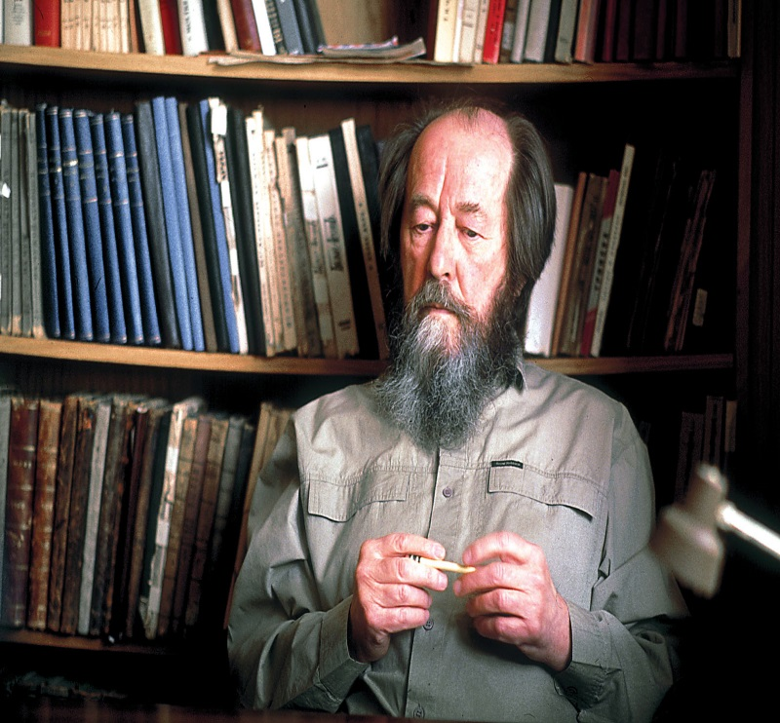
Великий патриот России, после 18-лет эмиграции в 1994 году вернулся в Россию.
Он верил, что можно улучшить и жизнь и власть. «Демократия не должна быть насажена, как колпак.
Демократия может только расти, как все растения,-снизу верх. Должно быть прежде демократия малых пространств…»
Александр Исаевич Солженицын

Slide 5
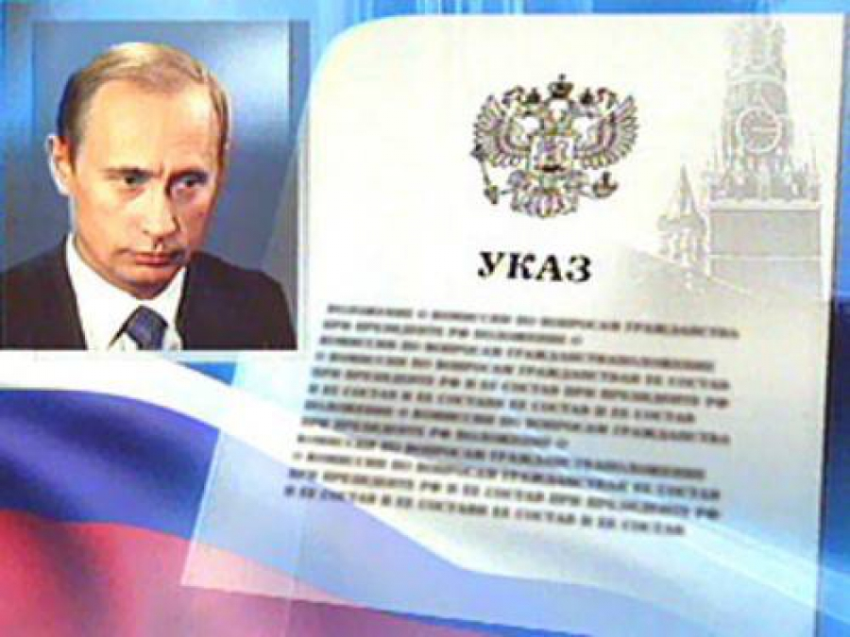
Указом Президента РФ Владимиром Путиным от 10 июня 2012г. №805. Новый памятный день, как сказано в тексте Указа, «установлен в целях повышения роли и значения института местного самоуправления, развития демократии и гражданского общества»

Slide 6

ЧТО ТАКОЕ САМОУПРВЛЕНИЕ ?
В Конституции РФ и федеральном законе местное самоуправление определяется как самостоятельная и под свою ответственность деятельность населения по решению вопросов местного значения, исходя из интересов населения.

Slide 7
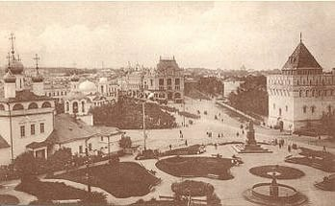
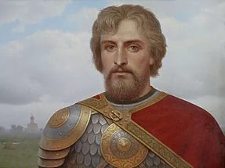
Задание №1. Дайте характеристику особенностям самоуправления в Новгороде?

Slide 8
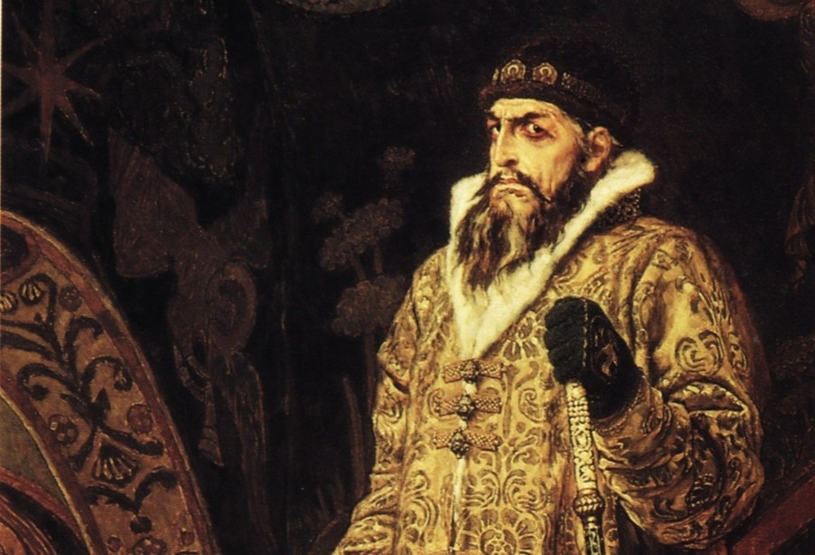
Иван Грозный - великий князь. Иван Васильевич Грозный родился 15 августа 1530 г. в селе Коломенском. Его отец Василий III был великим князем Московским, род которого происходил от Рюриковичей. Елена Глинская – мать будущего царя – происходила из рода хана Мамая, который, по сути, был родоначальником всех литовских князей Глинских. Отец Ивана, Василий, умирает, когда сыну было лишь три года. Согласно законам, престол переходил к маленькому сыну, но лишь номинально, а фактически правил опекунский совет.
По наступлению пятнадцатилетия Иван Грозный становится полноправным правителем.
Задания№2

Slide 9
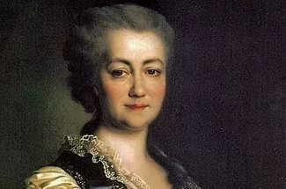
Задания № 3. Сделайте вывод о характере реформирования местного самоуправления в эпоху Екатерины второй?
ЕКАТЕРИНА II Великая (1729-96), российская императрица (с 1762). Немецкая принцесса Софья Фредерика Августа Анхальт-Цербстская. С 1744 в России. С 1745 жена великого князя Петра Федоровича, будущего императора Петра III, которого свергла с престола (1762), опираясь на гвардию (Г. Г. и А. Г. Орловых и др.). Провела реорганизацию Сената (1763), секуляризацию земель (1763-64), упразднила гетманство на Украине (1764). Возглавляла Уложенную комиссию 1767-69. При ней произошла Крестьянская война 1773-75. Издала Учреждение для управления губернией 1775, Жалованную грамоту дворянству 1785 и Жалованную грамоту городам 1785. При Екатерине II в результате русско-турецких войн 1768-74, 1787-91 Россия окончательно закрепилась на Черном м., были присоединены Сев. Причерноморье, Крым, Прикубанье.

Slide 10
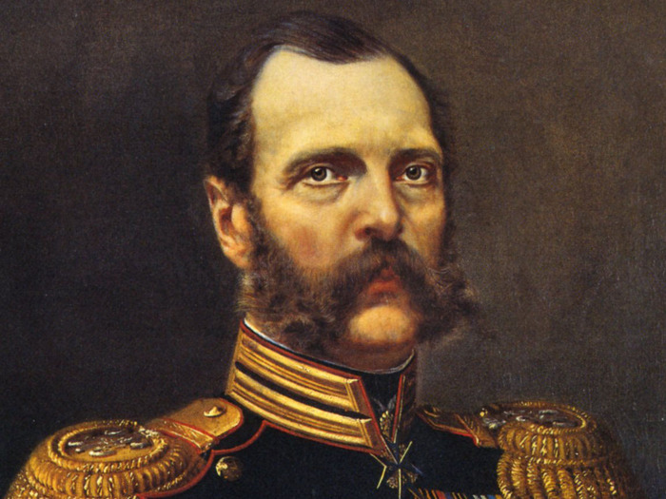
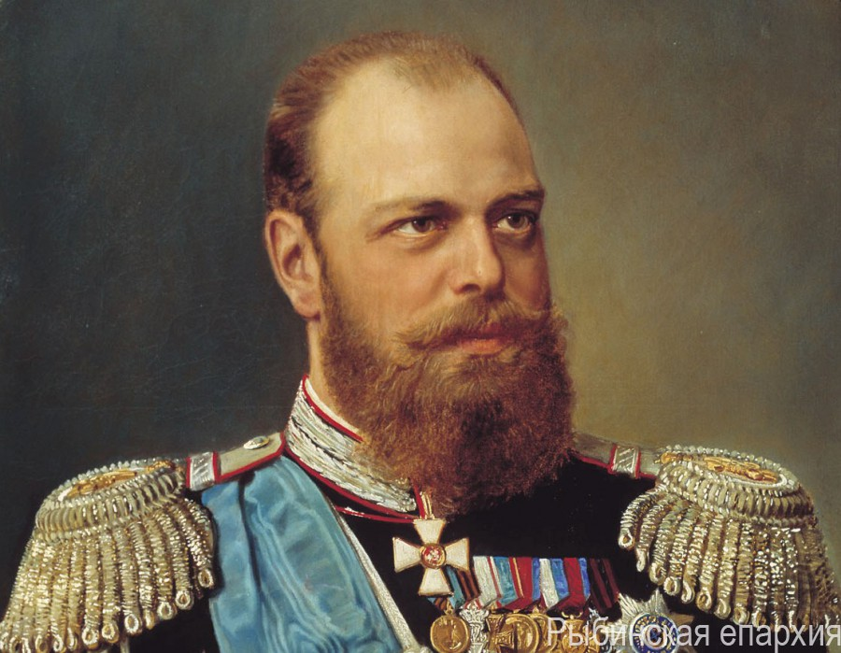
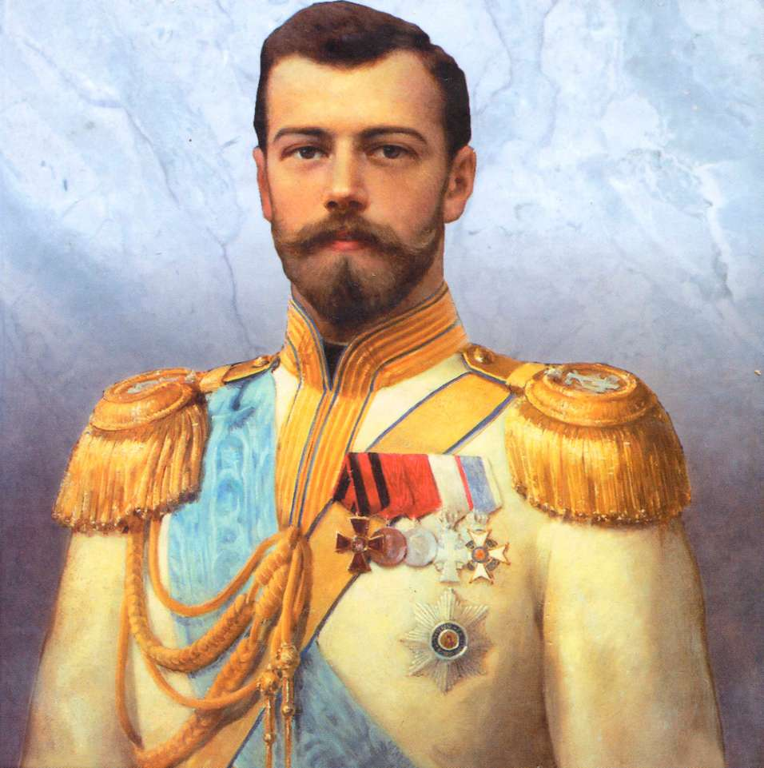
Задания№4.Охарактеризуйте структуру и функции земств в 1864-1917 гг. в России?

Slide 11
Новый этап –становления и развития в России местного самоуправления
ФЗ- № 131- от 6.10.2003г те, кто разработал этот закон сумел сочетать положительных аспектов отечественного и зарубежного опыта создания системы местного самоуправления.
Настоящий Федеральный закон в соответствии с Конституцией Российской Федерации устанавливает общие правовые, территориальные, организационные и экономические принципы организации местного самоуправления в Российской Федерации, определяет государственные гарантии его осуществления.

Slide 12
Европейская хартия 1985 года
СОВЕТ ЕВРОПЫ ЕВРОПЕЙСКАЯ ХАРТИЯ МЕСТНОГО САМОУПРАВЛЕНИЯ (ETS N 122) (Страсбург, 15 октября 1985 года) Преамбула Государства - члены Совета Европы, подписавшие настоящую Хартию, считая, что целью Совета Европы является достижение большего единства между его членами во имя защиты и осуществления идеалов и принципов, являющихся их общим достоянием, считая, что одним из средств, служащих достижению этой цели, является заключение соглашений в области управления, считая, что органы местного самоуправления являются одной из главных основ любого демократического строя, считая, что право граждан участвовать в управлении государственными делами относится к демократическим принципам, разделяемым всеми государствами - членами Совета Европы, будучи убеждены в том, что это право наиболее непосредственным образом может быть осуществлено именно на местном уровне, будучи убеждены, что существование наделенных реальными полномочиями органов местного самоуправления обеспечивает одновременно эффективное и приближенное к гражданам управление, сознавая, что защита и укрепление местного самоуправления в различных европейских странах является значительным вкладом в построение Европы, основанной на принципах демократии и децентрализации власти, утверждая, что это предполагает существование органов местного самоуправления, которые наделены демократически созданными органами.

Slide 13
Закрепление. Тест.
Какие существуют виды органов самоуправления, выделяемые по способу их образования
1.органы специального назначения
2.выборные органы
3.органы общего назначения
2.Наличие каких органов местного самоуправления является обязательным?
А) назначенных Б) выборных
В) временных Г) постоянных
3. Местная администрация-это…..
1.Законодательный орган местного самоуправления
2.испольнительно-распорядительный орган
3.Судебный орган.

Slide 14
Синквейн на темы: Александр Невский, Иван Грозный. Екатерина-2,
Александр-2, В. В. Путин, Р. Г. Абдулатипов,
П. Ш. Магомединов.
А.И Солженицын.
1 строка – одно существительное, выражающее главную тему cинквейна.
2 строка – два прилагательных, выражающих главную мысль.
3 строка – три глагола, описывающие действия в рамках темы.
4 строка – фраза, несущая определенный смысл.
5 строка – заключение в форме существительного (ассоциация с первым словом).

Slide 15
Выводы.
- близость нужд и проблем граждан;
- развитие самостоятельности, энергии и предприимчивости граждан;
- общественная жизнь распределяется равномерно по всему государству, а не стягивается к центру.
- связывает администрацию с народом;
-даёт гражданам ближайшее и практическое знакомство с общественными делами.

Slide 16
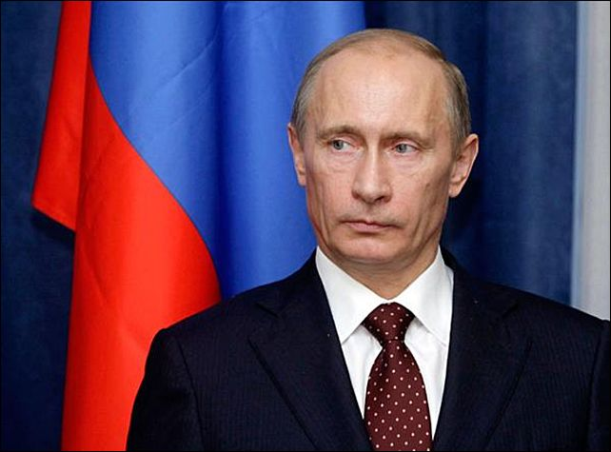
Заключение.
«Мы богатая страна
бедных людей».
В. В. Путин

Slide 17


Г. У. Магомедов учитель истории
МКОУ «Мококская СОШ»
Цунтинский район РД.

